Slide 1

Abstract Class & Interface
Tim Pengampu Pemrograman Berorientasi Objek
Departemen Informatika
Universitas Diponegoro

Slide 2
Outline
Abstract Class
Interface
Abstract Class vs. Interface

Slide 3
01
Abstract Class

Slide 4
Pendahuluan
Dalam hubungan inheritance:
Superclass 🡪 generalized class
Subclass 🡪 specialized class
Bagaimana bila kita memiliki sebuah metode pada superclass yang belum dapat diimplementasikan karena implementasinya berbeda pada setiap subclass?
Solusi: Kelas Abstrak

Slide 5
Abstract Class
Kelas abstrak dapat memberikan metode abstrak.
Metode abstrak 🡪 hanya mendefinisikan metode tanpa implementasi.
Implementasi metode abstrak diserahkan kepada subclass.
Karena bersifat abstrak, kelas abstrak tidak dapat dibuat instan.
Kelas abstrak juga dapat berisi metode non-abstrak dan atribut kelas pada umumnya.

Slide 6
BujurSangkar
sisi: real warna: String border: String
+ getSisi(): real + setSisi(s: real) + getWarna(): String + setWarna(w: String) + getBorder(): String + setBorder(b: String) + getLuas(): real + getKeliling(): real
PersegiPanjang
panjang: real lebar: real warna: String border: String
+ getPanjang(): real + setPanjang(p: real) + getLebar(): real + setLebar(l: real) + getWarna(): String + setWarna(w: String) + getBorder(): String + setBorder(b: String) + getLuas(): real + getKeliling(): real
Lingkaran
radius: real warna: String border: String
+ getRadius(): real + setRadius(s: real) + getWarna(): String + setWarna(w: String) + getBorder(): String + setBorder(b: String) + getLuas(): real + getKeliling(): real

Slide 7
BangunDatar
warna: string border: string
+ getWarna(): string + setWarna(w: string) + getBorder(): string + setBorder(b: string)
BujurSangkar
sisi: real
+ getSisi(): real + setSisi(s: real) + getLuas(): real + getKeliling(): real
PersegiPanjang
panjang: real lebar: real
+ getPanjang() + setPanjang(p: real) + getLebar() + setLebar(l: real) + getLuas(): real + getKeliling(): real
Lingkaran
radius: real
+ getRadius(): real + setRadius(s: real) + getLuas(): real + getKeliling(): real

Slide 8
Contoh
Setiap turunan dari BangunDatar memiliki method getLuas() dan getKeliling().
Bagaimana jika method tersebut diletakkan di parent class BangunDatar?
Metode getLuas() dan getKeliling() belum dapat diimplementasikan pada class BangunDatar karena implementasinya bergantung pada jenis atau turunan class tersebut.
Metode getLuas() dan getKeliling() didefinisikan sebagai metode abstrak.
Dengan demikian, Class BangunDatar menjadi kelas abstrak.

Slide 9
BangunDatar
warna: string border: string
# BangunDatar() # BangunDatar(warna: string, border: string) + getWarna(): string + setWarna(w: string) + getBorder(): string + setBorder(b: string) + getLuas(): real + getKeliling(): real
BujurSangkar
sisi: real
+ getSisi(): real + setSisi(s: real)
PersegiPanjang
panjang: real lebar: real
+ getPanjang() + setPanjang(p: real) + getLebar() + setLebar(l: real)
Lingkaran
radius: real
+ getRadius(): real + setRadius(s: real)

Slide 10
Abstract Class
Sebuah class yang berisi metode abstrak harus didefinisikan sebagai kelas abstrak.
Kelas non-abstrak tidak dapat memuat metode abstrak.
Subsclass dari abstract superclass harus mengimplementasikan semua metode abstrak yang ada di superclass.
Jika tidak semua metode abstrak diimplementasikan, maka sublcass tersebut juga harus didefinisikan sebagai kelas abstrak.
Metode abstrak harus non-static.
Sebuah kelas abstrak mungkin saja tidak memiliki metode abstrak 🡪 digunakan sebagai base class, tetap tidak dapat diinstantiasi.

Slide 11
Abstract Class
Kelas abstrak tidak dapat diinstantiasi menggunakan keyword new.
Konstruktor dari kelas abstrak tetap dapat didefinisikan.
Konstruktor dari kelas abstrak harus didefinisikan sebagai protected karena hanya dapat digunakan oleh subclass.
Saat melakukan instantiasi dari concrete subclass, konstruktor dari superclass akan di-invoke untuk inisialisasi atribut yang telah didefinisikan di superclass.

Slide 12
Abstract Class
Subclass dapat berupa kelas abstrak, meskipun superclass-nya adalah kelas konkret.
Contoh: class Object adalah konkret, turunannya misalkan class BangunDatar adalah asbtrak.
Kelas abstrak tidak dapat diinstantiasi, tetapi dapat digunakan sebagai tipe data (data type).
Contoh:
BangunDatar o1 = new BangunDatar(); //salah!!!
BangunDatar o1 = new Lingkaran(); //benar
BangunDatar o2 = new BujurSangkar(); //benar

Slide 13
Abstract Class
Notasi Algoritma | Program Java
abstract class BangunDatar {atribut} warna: string, protected border: string, protected {method} abstract function getLuas() 🡪 real abstract function getKeliling() 🡪 real {end class BangunDatar} | abstract class BangunDatar { {atribut} protected String warna; protected String border; {method} public abstract double getLuas(); public abstract double getKeliling(); } //end class BangunDatar

Slide 14
public abstract class BangunDatar2 {
//atribut
private String warna;
private String border;
//constructor
protected BangunDatar2(){
}
protected BangunDatar2(String w, String b){
warna = w;
border = b;
}
//method lainnya…
public void printInfo(){
System.out.println("Luas : " + getLuas());
System.out.println("Keliling : " + getKeliling());
}
//abstract method
public abstract double getLuas();
public abstract double getKeliling();
}

Slide 15
public class BujurSangkar extends BangunDatar2 {
//atribut
private double sisi;
//constructor
public BujurSangkar(){
}
public BujurSangkar(double s){
sisi = s;
}
//method lainnya …
public double getLuas(){
return sisi*sisi;
}
public double getKeliling(){
return 4*sisi;
}
}

Slide 16
public class MBujurSangkar {
public static void main(String[] args){
BangunDatar2 Kotak1 = new BujurSangkar(10);
BangunDatar2 Lingkaran1 = new Lingkaran(14);
Kotak1.printInfo();
Lingkaran1.printInfo();
}
}
public abstract class BangunDatar2 {
//…
public void printInfo(){
System.out.println("Luas : " + getLuas());
System.out.println("Keliling : " + getKeliling());
}
//…
}

Slide 17
Review Questions (True/False)
An abstract class can be used just like a nonabstract class except that you cannot use the new operator to create an instance from the abstract class.
An abstract class can be extended.
A subclass of a nonabstract superclass cannot be abstract.
A subclass cannot override a concrete method in a superclass to define it as abstract.
An abstract method must be non-static.

Slide 18
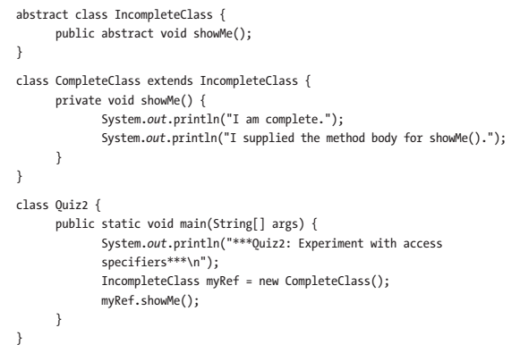
Bagaimana output dari program berikut?

Slide 19

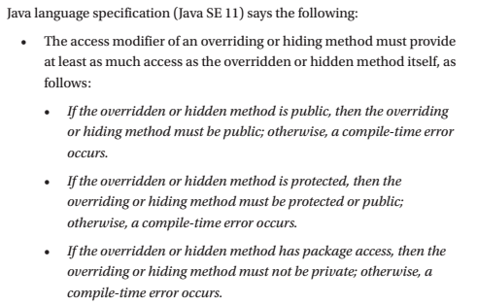

Slide 20
02
Interface

Slide 21
Interface
Interface mirip dengan kelas abstrak 🡪 hanya berisi deklarasi metode, tanpa implementasi.
Interface berbeda dengan kelas abstrak 🡪 tidak ada atribut (hanya konstanta) dan konstruktor.
Mendefinisikan ‘kontrak’ yang menjelaskan bagaimana sebuah kelas yang mengimplementasinya bertingkah laku.
Class yang mengimplentasi sebuah interface harus mengimplementasikan semua method yang ada di interface tersebut.

Slide 22
Interface
Interface diperlakukan seperti special class di Java.
Setiap interface dikompilasi ke dalam file bytecode yang terpisah.
Interface tidak dapat diinstantiasi dengan keyword new.
Interface dapat digunakan sebagaimana kelas abstrak, contoh: dapat digunakan sebagai tipe data (data type).
Digunakan untuk mengatasi ketiadaan multiple inheritance.
Interface tidak harus diimplementasi oleh class yang berkaitan.
Contoh: interface Edible dapat diimplementasi oleh class Animal maupun Fruit.

Slide 23
Interface
Notasi Algoritma | Program Java
interface IResize procedure abstract zoomIn() procedure abstract zoomOut() {end interface IResize} class BujurSangkar realize IResize procedure zoomIn() sisi 🡨 sisi * 1.1 procedure zoomOut() sisi 🡨 sisi * 0.9 {end class BujurSangkar} | Public interface IResize{ public abstract void zoomIn(); public abstract void zoomOut(); } //end interface IResize class BujurSangkar implements IResize{ public void zoomIn(){ sisi = sisi * 1.1 } public void zoomOut(){ sisi = sisi * 0.9 } } //end class BujurSangkar

Slide 24


Interface
Mendefinisikan interface di Java:
Contoh:

Slide 25
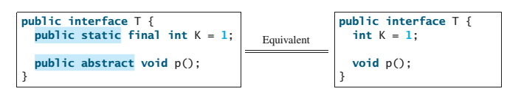
Interface
Data field di dalam interface harus didefinisikan sebagai public static final 🡪 konstanta.
Method di dalam interface harus didefinisikan sebagai public abstract.

Slide 26
Interface
Interface dapat memiliki method static (sejak Java 8).
Method static dalam interface berfungsi seperti method static dalam class.
Method static dalam interface tidak bisa diwarisi oleh kelas yang mengimplementasikan interface tersebut.
Method static dalam interface hanya bisa dipanggil menggunakan nama interface, bukan melalui objek yang mengimplementasikannya.

Slide 27
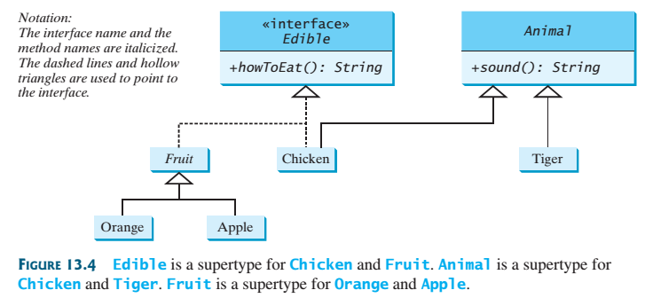
Contoh

Slide 28
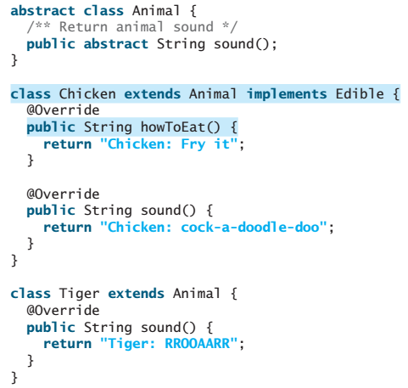
Contoh: abstract class Animal & turunannya

Slide 29
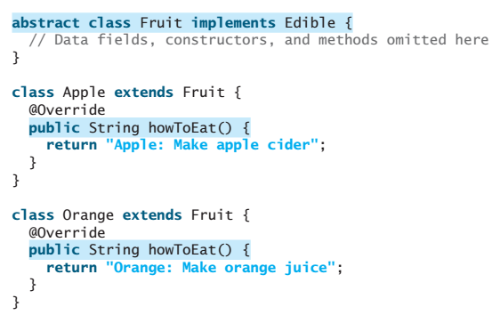
Contoh: abstract class Fruit & turunannya

Slide 30
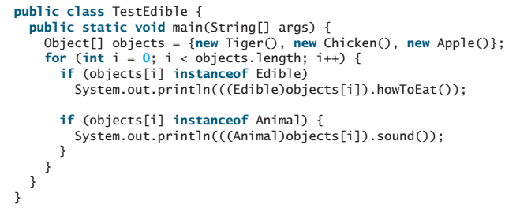
Contoh: Main Program

Slide 31


Interface
Sebuah class hanya dapat mewarisi satu base class, tetapi dapat mengimplementasi banyak interface.
Sebuah interface dapat mewarisi interface lainnya menggunakan keyword extends 🡪 subinterface.
Sebuah interface tidak dapat mewarisi class.

Slide 32
Review Questions (True/False)
Suppose A is an interface. Can you create an instance using new A()?
Suppose A is an interface. Can you declare a reference variable x with type A like this?
A x;
An interface is compiled into a separate bytecode file.
An interface can have static methods.
An interface can extend one or more interfaces.
An interface can extend an abstract class.
An abstract class can extend an interface.

Slide 33
03
Abstract Class vs. Interface

Slide 34
 | Abstract Class | Interface
Atribut | Dapat memiliki atribut, tidak ada batasan. | Atribut harus public static final 🡪 konstanta
Method | Dapat memiliki method abstrak dan konkret, tidak ada batasan. | Method harus public abstract.
Constructor | Memiliki konstruktor. Konstruktor akan di-invoke oleh subclass-nya melalui constructor chaining. | Tidak memiliki konstruktor.
Instantiasi | Tidak dapat diinstantiasi. | Tidak dapat diinstantiasi.
Inheritance | Sebuah class hanya dapat mewarisi satu base class. | Sebuah class dapat mengimplementasi lebih dari satu interface.
Name | Nama kelas umumnya adalah noun. | Nama interface dapat adjective atau noun.
Relationship | Strong IS-A relationship. | Weak IS-A relationship.

Slide 35
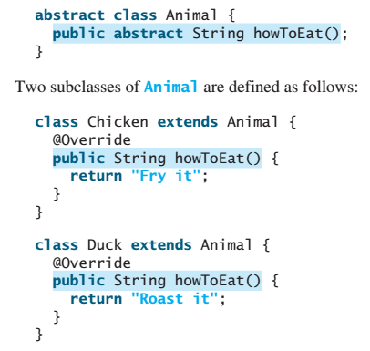
Perhatikan bahwa subclass dari Animal harus merupakan jenis dari hewan.

Slide 36
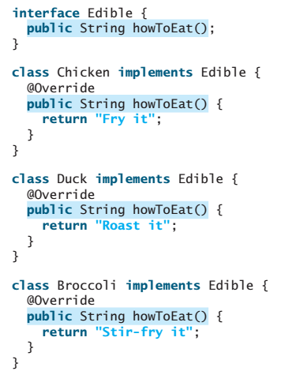
Perhatikan bahwa interface Edible tidak hanya dapat diimplementasi oleh jenis class tertentu.
Interface Edible dapat diimplementasi oleh class dari jenis hewan atau yang lainnya.

Slide 37
Referensi
Daniel Y. Liang, Introduction into Java Programming Comprehensive Version 10th Edition, 2015, Pearson.
Inggriani Liem, Diktat Kuliah Pemrograman Berorientasi Objek, ITB.
Panji Wisnu Wirawan, Indra Waspada, Satriyo Adhy. 2018. Buku Ajar Pemrograman Berorientasi Objek.
Vaskaran Sarcar. 2020. Interactive Object-Oriented Programming in Java.
Jacquie Barker, Beginning Java Objects From Concept To Code, 2nd edition.

Slide 38
Thanks!
Please keep this slide for attribution

